Slide 1
Bedrijfspresentatie februari 2017

Slide 2

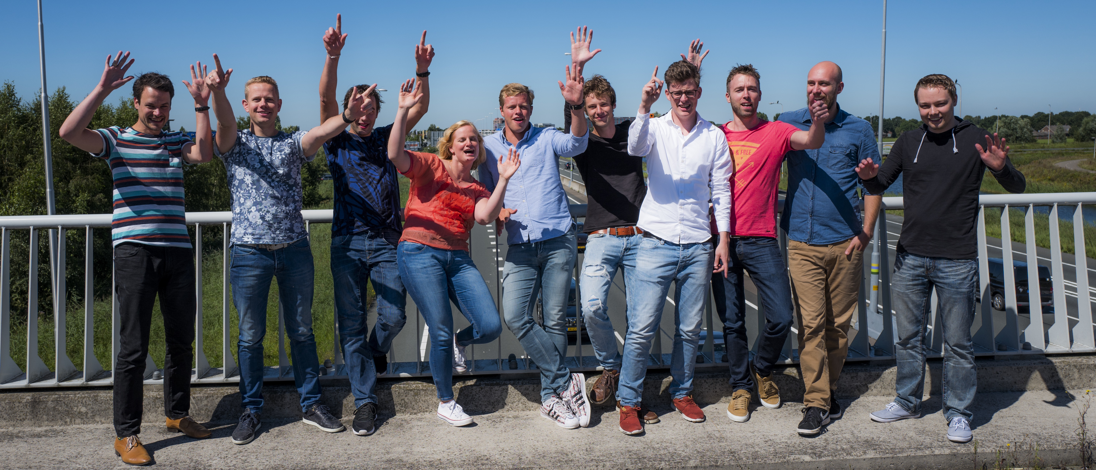
TEAM

Slide 3
MISSIE
Wij zijn op een missie om automobilisten veiliger, makkelijker en efficiënter te laten reizen. Wij zijn de beste vriend van een automobilist.

Slide 4
VISIE
Wij gaan alle automobilisten in Europa helpen om het aantal ongevallen en files te verminderen.

Slide 5
WAT BIEDT FLITSMEISTER VOOR DE GEBRUIKER

Slide 6
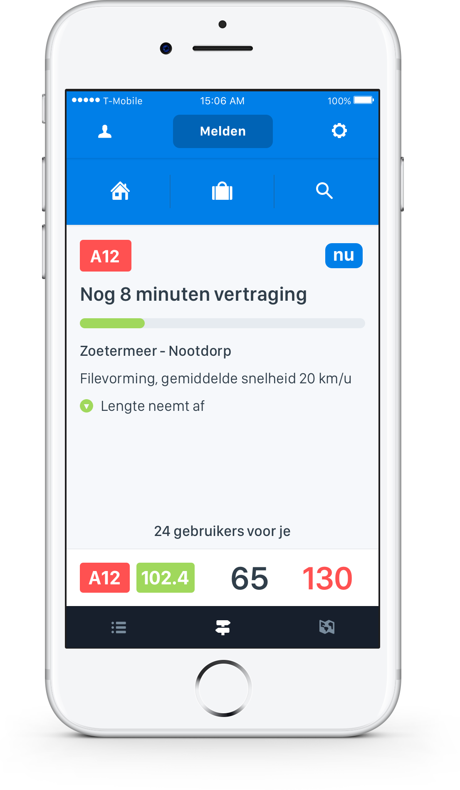
ACTUELE VERKEERSINFORMATIE OP JOUW WEG

Slide 7
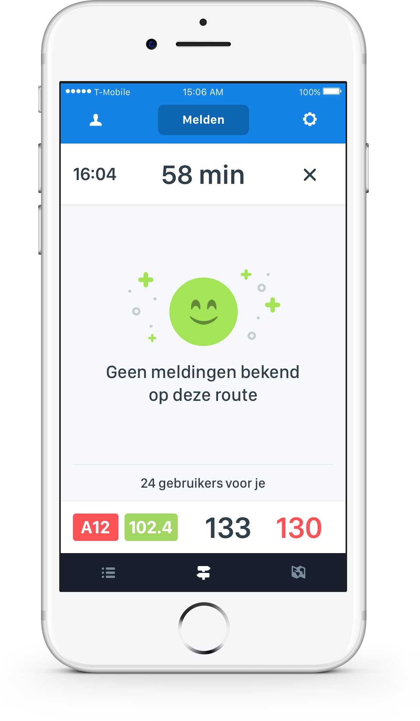
AL 1 MILJOEN TEVREDEN GEBRUIKERS

Slide 8
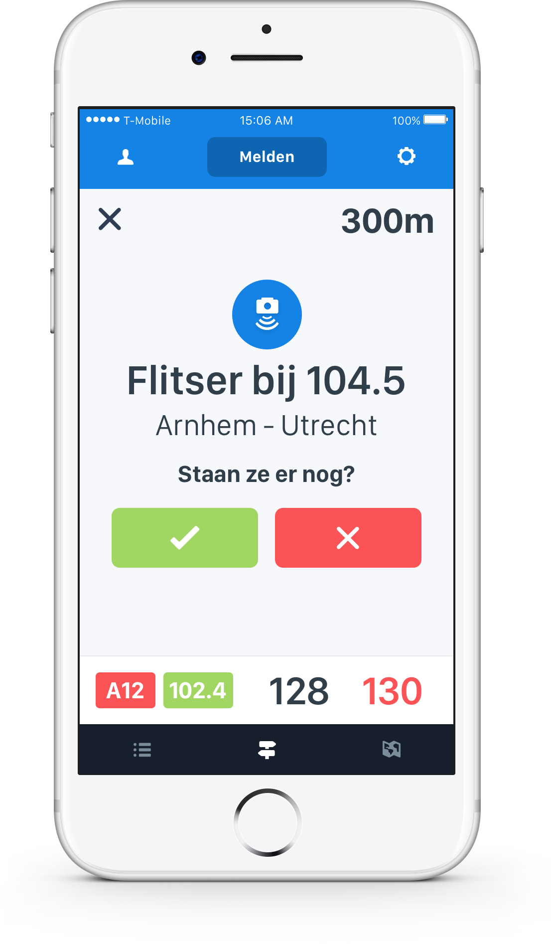
VOORKOM VERKEERSBOETES EN HELP ANDEREN

Slide 9
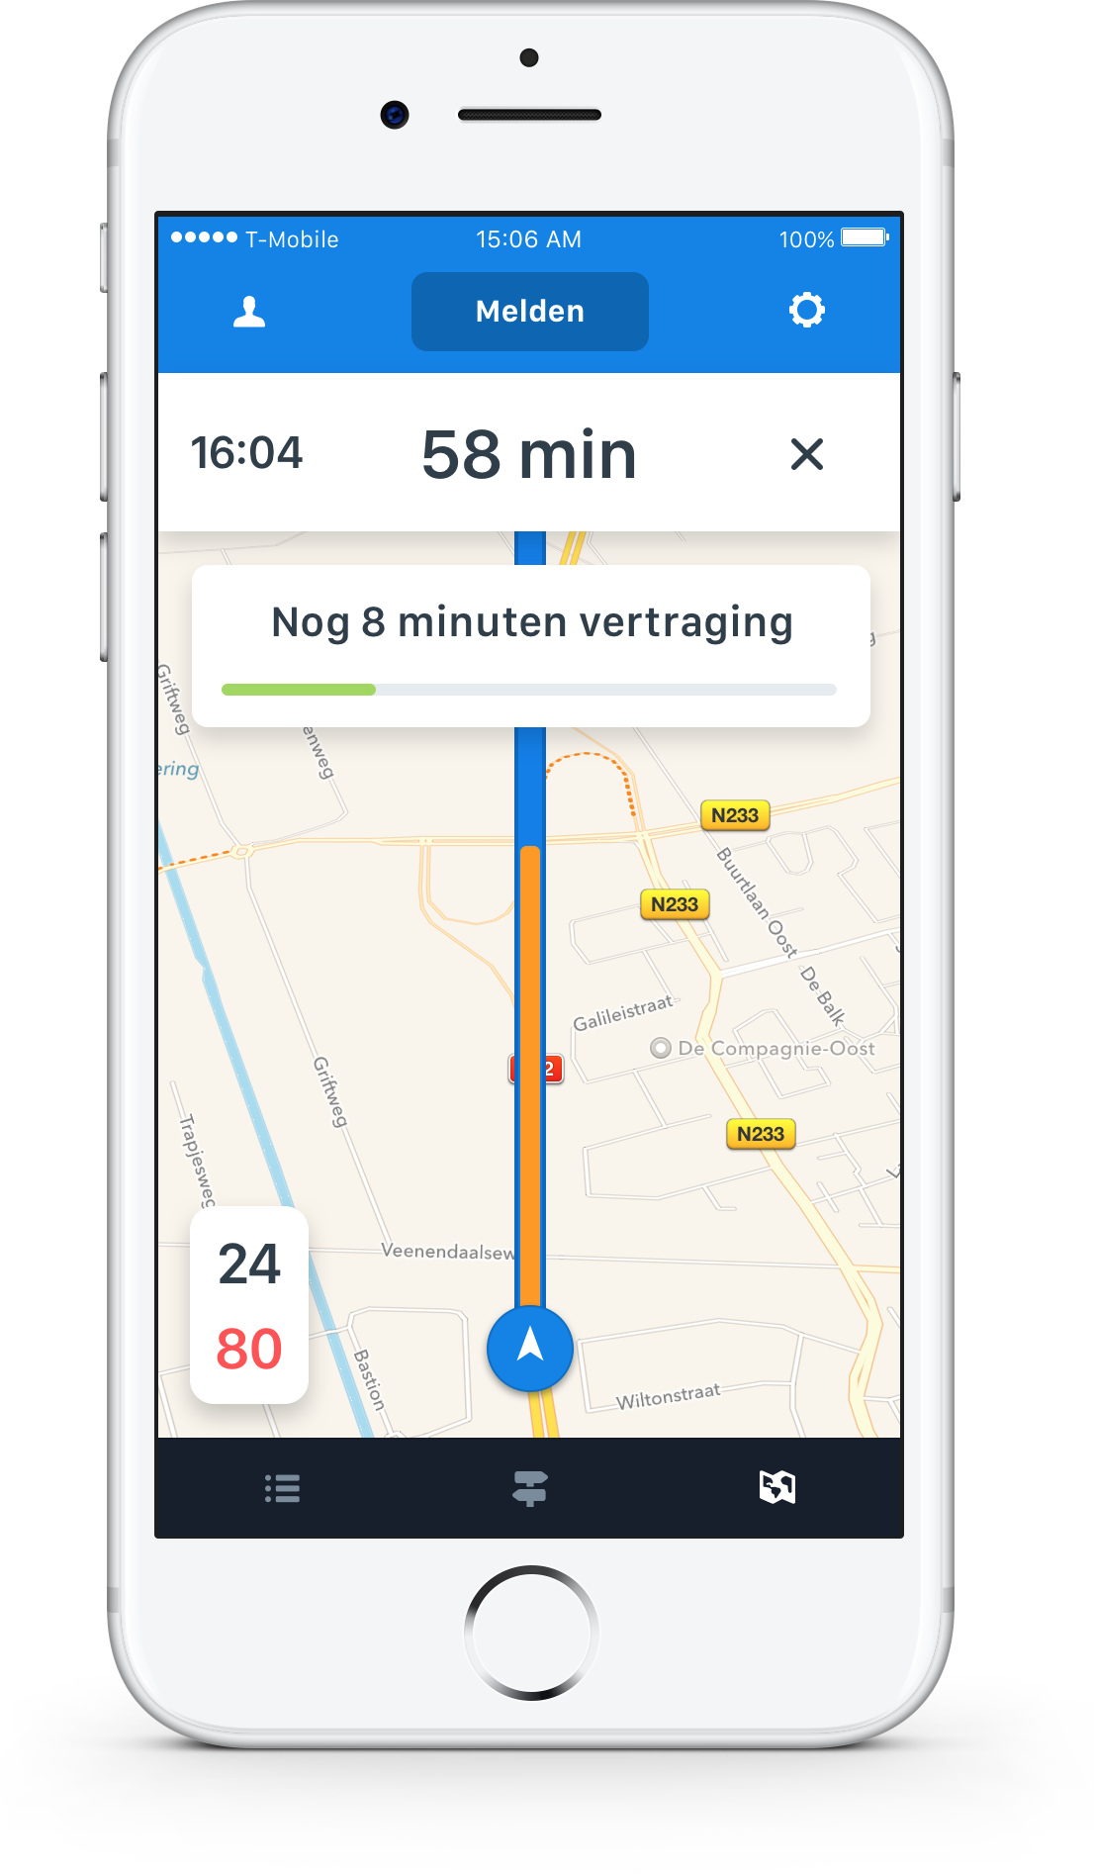
ACTUELE REISTIJD NAAR JOUW BESTEMMING

Slide 10
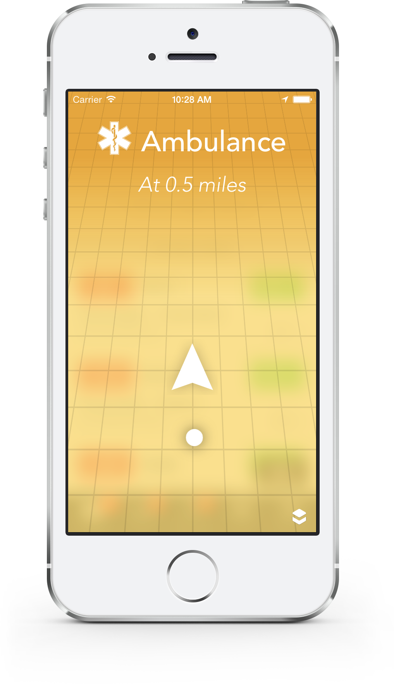
HULPDIENST WAARSCHUWING

Slide 11
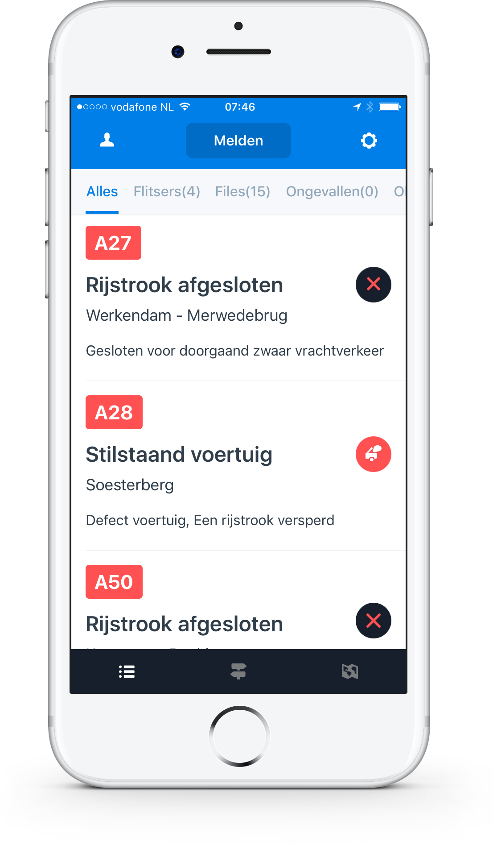
FLITSERS, FILES, TRAJECTCONTROLES EN INCIDENTEN

Slide 12
HUH… EEN GRATIS APP?

Slide 13
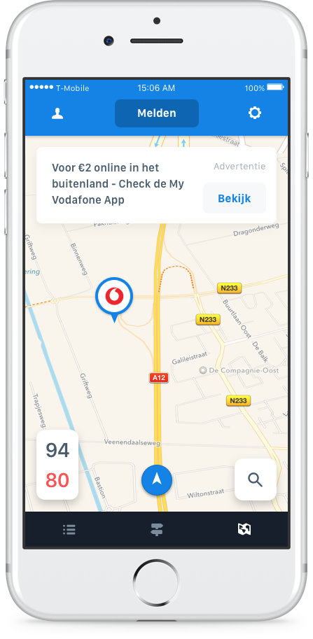





LOCATION BASED ADVERTISING
Een relevante boodschap
Op een relevantie locatie
Een gekozen moment
Klik naar de campagne landingspage

Slide 14
FLITSMEISTER PRO
€8,99
Geen advertenties
Warm hart naar Flitsmeister

Slide 15
VERKEERSINFORMATIE
Wij creëren real-time verkeersinformatie:
File informatie:
Community driven data (GPS) & meldingen
Verkeerscentrales Rijkswaterstaat
Redactie
Flits informatie:
Community driven data

Slide 16
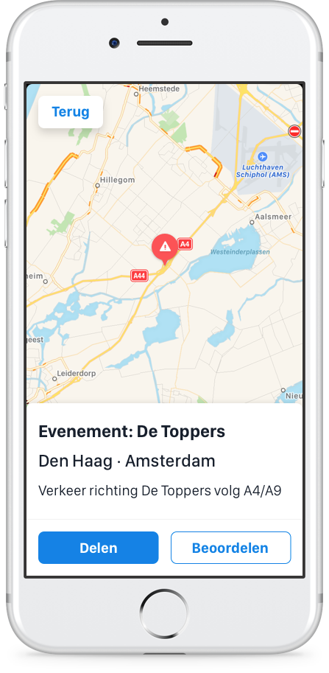
VERKEERSMANAGEMENT
Wij helpen overheden, provincies en gemeentes met het sturen van verkeer bij:
Wegwerkzaamheden
Concerten
Voetbalwedstrijden

Slide 17
FLOATING CAR DATA
Wij monitoren alle GPS bewegingen en gebruiken dit voor:
File informatie
Verkeersanalyses
Verkeersoptimalisaties
Kaartenmakers

Slide 18
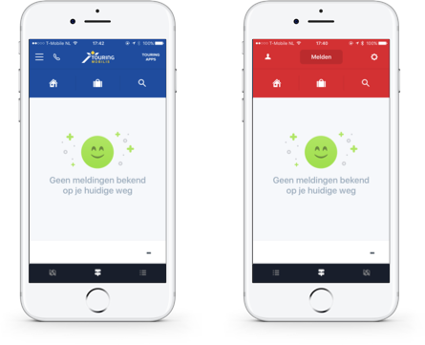
WHITE LABEL
Flitsmeister, maar dan in een ander jasje:
RTL Trafic (LU)
Touring Mobilis (BE)
En door: Portugal, Slovenië

Slide 19
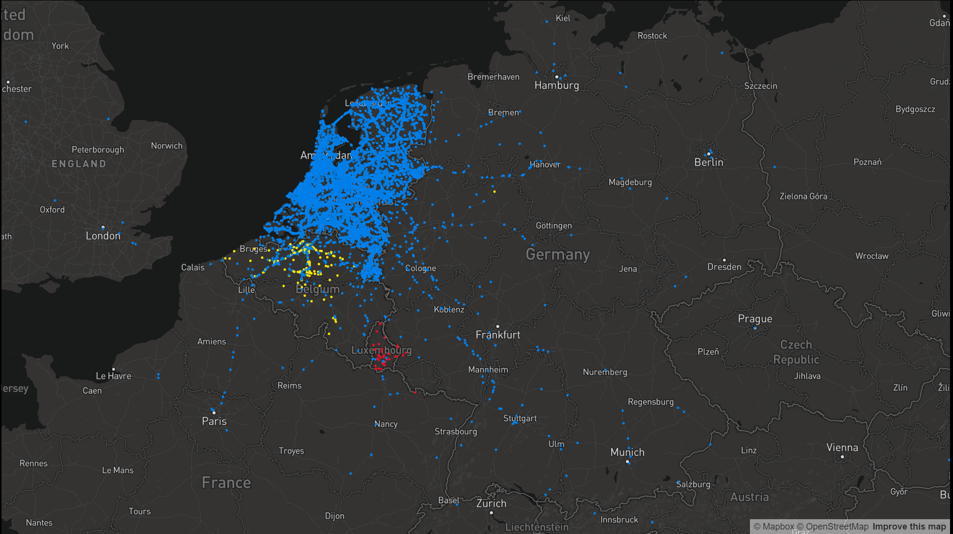

Slide 20
FLITSMEISTER IN DE TOEKOMST

Slide 21
NAVIGATIE
Snelste route naar bestemming
Advies op basis van historisch gedrag
Web en app koppeling
Last mile navigatie

Slide 22
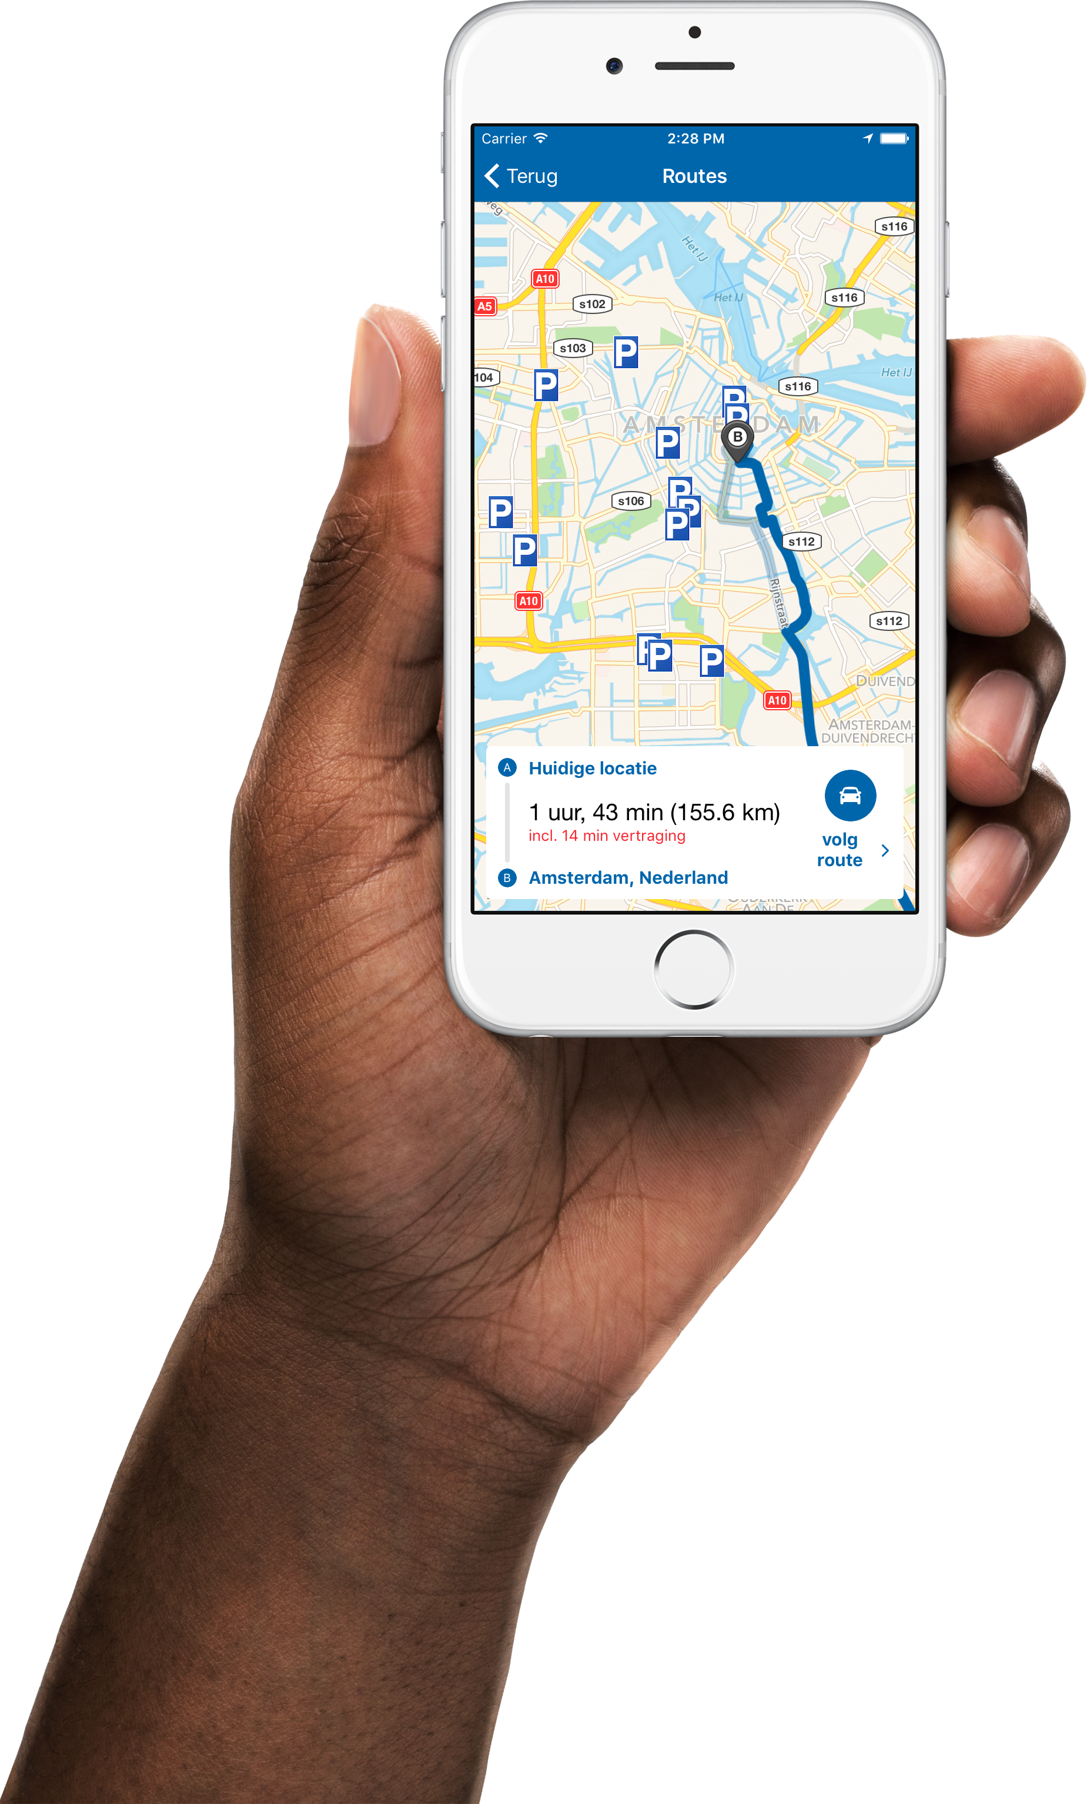
PARKEREN
Beschikbare parkeervoorziening & bezetting
Parkeerplek in kunnen voeren als bestemming
Het uitvoeren van parkeer transacties

Slide 23
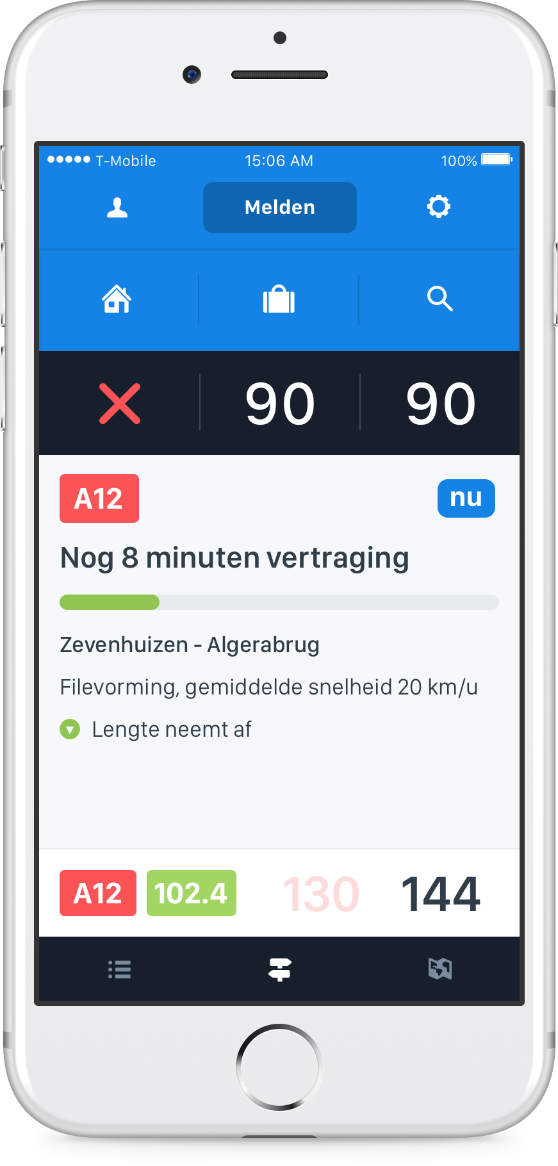
C-ITS
Matrix borden
Stoplichten
Rijstrookadviezen
Weeralerts
En meer…

Slide 24
OPEN DATA

Slide 25
WAT GEBRUIKEN WE NU
Redactionele informatie van verkeerscentrales
Weglustdata
Incidentmeldingen
Wegwerkzaamheden

Slide 26
WAT GAAN WE GEBRUIKEN
Matrixborden
Treinbewegingen
Spoorwegovergangen
Stoplichtinformatie
Spitsstroken

Slide 27
VOOR- EN NADELEN
- Niet altijd up to date
- Vertraagd
- Aanpassingen kosten tijd
- Niet altijd lokaal beschikbaar
+ Gratis
+ Goed geregeld in Nederland
+ Een goede basis

Slide 28
COMMERCIELE KANSEN
De aanwezigheid van open data in Nederland biedt ons ook veel commerciële kansen:
Floating Car Data
Stilstaande voertuigen
Ongevallen

Slide 29



